Slide 1
Двадцать первое декабря
Классная работа

Slide 2
Игра «Четвёртый лишний»
попробуйте их сгруппировать по общему признаку и найдите слово, которое не группируется, то есть лишнее слово. Обоснуйте свой выбор.
раздумывая, задумавшийся, написанная, откликнувшийся
Зарождаясь, направив, отдающий, умея

Slide 3
- Что такое деепричастие?
Деепричастие – это самостоятельная часть речи, которая обозначает добавочное действие при основном действии, выраженном глаголом)
В деепричастии совмещены признаки глагола и наречия.
-А( -Я), - ВШИ, - ШИ, - В

Slide 4
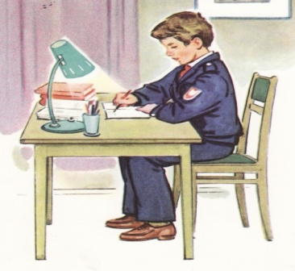
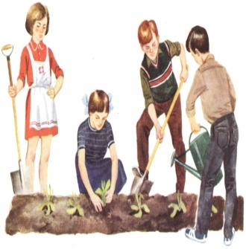
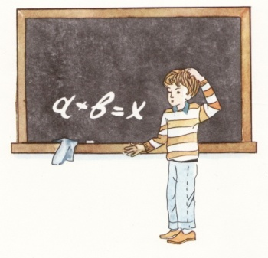
Составить по картинка предложения
1.Сидит за столом - выполняет задание,
2. Собрались вместе, сажать цветы
3. Не решил уравнения, задумался,

Slide 5
Деепричастный оборот.
1) познакомиться с понятием «деепричастный оборот»;
2)научиться правильно писать предложения с данным правилом
3) графически выделять деепричастные обороты

Slide 6
АЛГОРИТМ определения деепричастного оборота. Суда в море не выходили,/ оставаясь в гавани/
Находим деепричастие. оставаЯсь
Определяем глагол(ы) основного действия (главное слово) НЕ ВЫХОДИЛИ
Подчеркиваем глагол(ы) основного действия
НЕ ВЫХОДИЛИ
Выделяем границы ДО, находим зависимые слова от деепричастия (одиночного деепричастия), ставим запятые на границе и подчеркиваем как член предложения.
/ОСТАВАЯСЬ В ГАВАНИ./
Суда в море не выходили,/ оставаясь в гавани/

Slide 7
Задание № 1. Списать, расставить пропущенные знаки препинания; подчеркнуть деепричастия и деепричастные обороты как члены предложения.
Воробей чирикнув и запрыгал по дорожке. Тучи набирая силы поднимались из-за леса. Птицы поднимаясь вверх хлопали крыльями.
Задание№ 2. Списать заменяя один из глаголов деепричастием. расставить пропущенные знаки препинания; подчеркнуть деепричастия и деепричастные обороты как члены предложения.
Воробей чирикнул и запрыгал по дорожке. Тучи набирали силы и поднимались из-за леса. Птицы поднимались вверх и хлопали крыльями.
Задание № 3. Списать заменяя один из глаголов деепричастием. расставить пропущенные знаки препинания; подчеркнуть деепричастия и деепричастные обороты как члены предложения. Исправь ошибки.
Воробей чирикнул и запрыгал по дорожке. Тучи наберали силы и поднимались из-за леса. Птици поднимались вверх и хлопали крыльями.

Slide 8
Игра «Кто быстрее! Найди пару!»
сломя голову | мчаться быстро
не покладая рук | Слушать внимательно
затаив дыхание | трудиться упорно

Slide 9
Инструкция домашнего задания.
1.Подготовить устный рассказ на тему «Деепричастие как форма глагола», опираясь на структурно – логические схемы-кластеры (для всех учащихся).
2.Выполнить упражнение …
3.Всем желающим сочинить сказку или рассказ «Рождение деепричастия», «В гостях у деепричастия», «Спор двух частей речи» и др.

